Slide 1
「三年とうげ」辞典 ★ 国語辞典やインターネットで調べる。
★ むずかしい漢字は使わない。
★ 国語の時間はいつでもOK。
★ 休み時間や家でもOK。
★ 絵や写真があると分かりやすい。

Slide 2
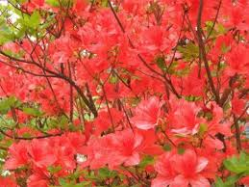
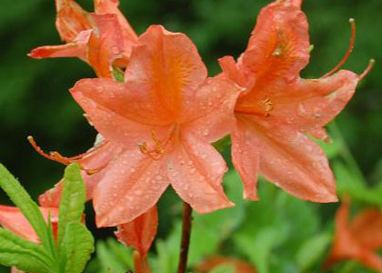
れんげつつじ

Slide 3
ぬるでのは

Slide 4
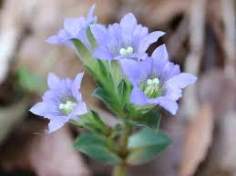
ふでりんどう
くき先に青むららさ色の花を数りんつける。（花のとくちょう）
葉のふちにぎざぎざはない。 （葉のとくちょう）

Slide 5
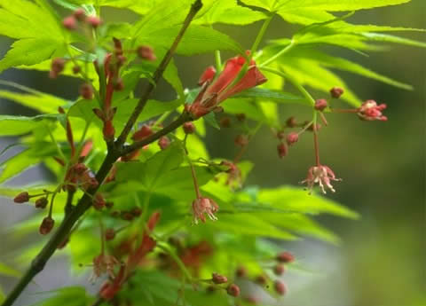
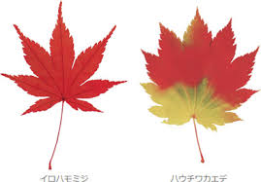
かえで
イロハモミジ・イテヤカエデなどのカエデ科の植物のこと
モミジとも言う

Slide 6
ぬるでの葉

Slide 7
さきみだれる

Slide 8
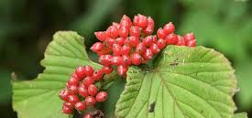
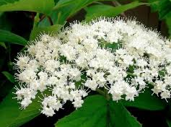
がまずみ

Slide 9
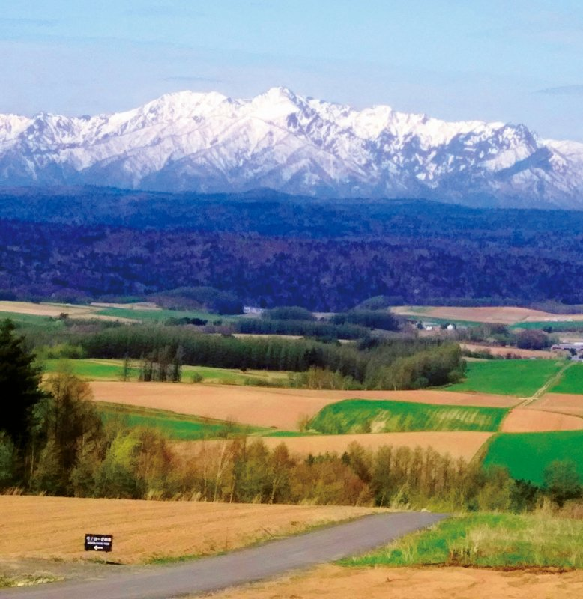
ふもと
山の下の方

Slide 10
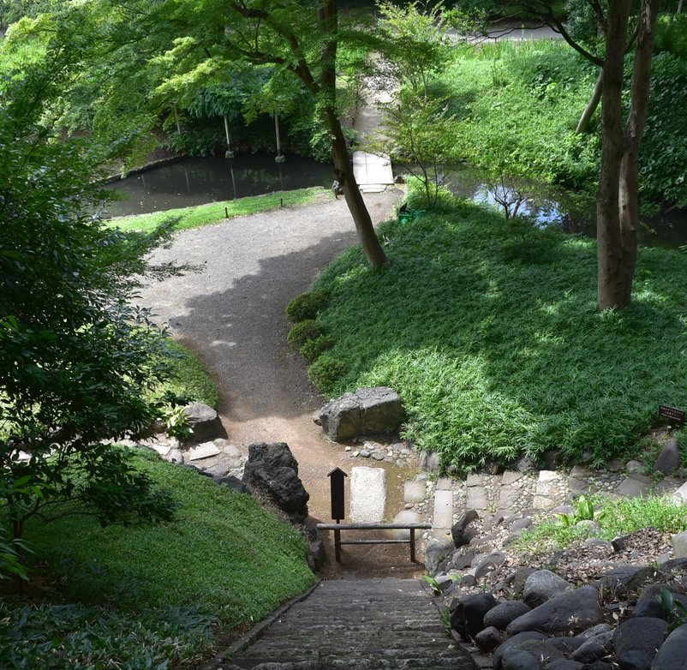
さしかかる

Slide 11
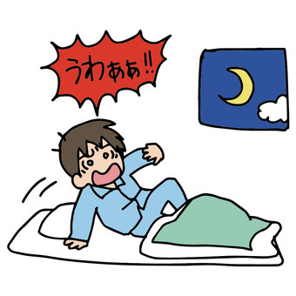
はね起きる

Slide 12
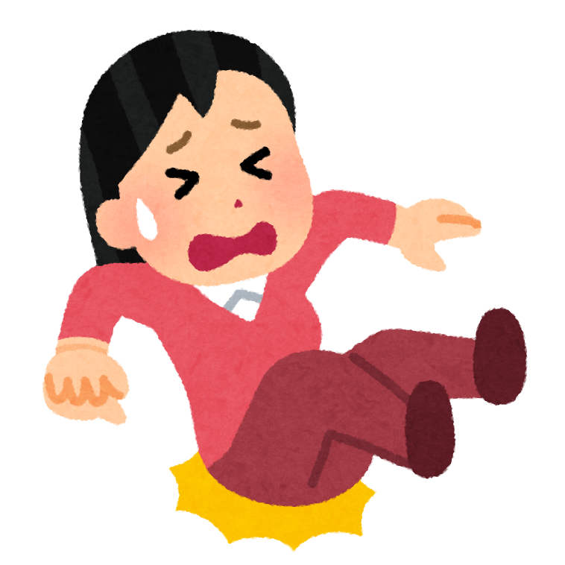
しりもち
転んで、しりを地面に打つこと。

Slide 13
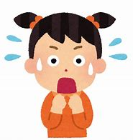
けろっとした顔

